Slide 1
Великая Победа в математических задачах. (5 класс)

Slide 2
Задача 1
Уже в первый день немецкая авиация разбомбила ? Аэродромов и уничтожила на земле и в воздухе ? Советских самолетов.
структура

Slide 3
Выполните расчеты и заполните пропуски в тексте, если:
Аэродромов 125*8:25+26
Самолетов (6*15+60)*8
структура

Slide 4
Итак, подведем итог
Уже в первый день немецкая авиация разбомбила 66 аэродромов и уничтожила на земле и в воздухе 1200 советских самолетов.
структура

Slide 5
План нападения на СССр был утвержден Гитлером 18 декабря 1940 года и рассчитан был на мгновенную молниеносную победу, предусматривал разгром вооруженных сил СССР в кратчайшие сроки.
План получил название «_______________»
Какое же название имел план Гитлера?
структура

Slide 6
Задача 2 Выполните задания и запишите в таблицу буквы, которые соответствуют найденным ответам
С: х+17=43
О : t -25=140
Р: 570:а =19
А: 187-у=23
Б: 16*х=144
структура

Slide 7
Впишем в таблицу буквы, которые соответствуют результатам вычислений
9 | 164 | 30 | 9 | 164 | 30 | 165 | 26 | 26 | 164
структура

Slide 8
Но итоги первого полугодия были неутешительными……
Захватчики оккупировали Крымский полуостров, за исключением главной базы Черноморского флота- Севастополя.
Задача 3
Вычислите, сколько дней длилась оборона Севастополя, если это число равно 6000 часов.
структура

Slide 9
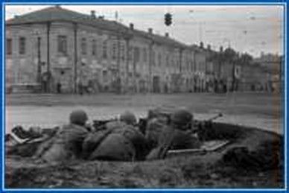
ТУЛА-ГОРОД ГЕРОЙ.
Во время Великой Отечественной войны город имел преимущество в оружии и военной технике.
Поэтому фашисты пытались
«обезоружить» Тулу,
тем самым завоевать и Москву.
Сражаясь насмерть,
защитники отстояли свой город.
структура

Slide 10
Вычислив значение данного выражения, вы узнаете, сколько дней продолжалась оборона Тулы
(19,1+32,5):1,2=

Slide 11
Оборона Москвы
В октябре 1941года враг совершил на Москву 31 налет. В этих налетах участвовало 2000 немецких самолетов, из них было сбито 278, к городу прорвалось только 72 самолета.Сколько вражеских самолетов не сумели прорваться к Москве?

Slide 12
Решение задачи
2000-278=1722(самолета)-прорывались
1722-72=1650(самолета)-не прорвались к Москве.

Slide 13
Оборона
На завершающем этапе Московской битвы Советская Армия нанесла противнику тяжелое поражение: из строя были выведены 16 дивизий и 1 бригада.
1 дивизия состоит из 17000 человек, а 1 бригада состоит из 3000 человек. Сколько живой силы было потеряно противником?

Slide 14
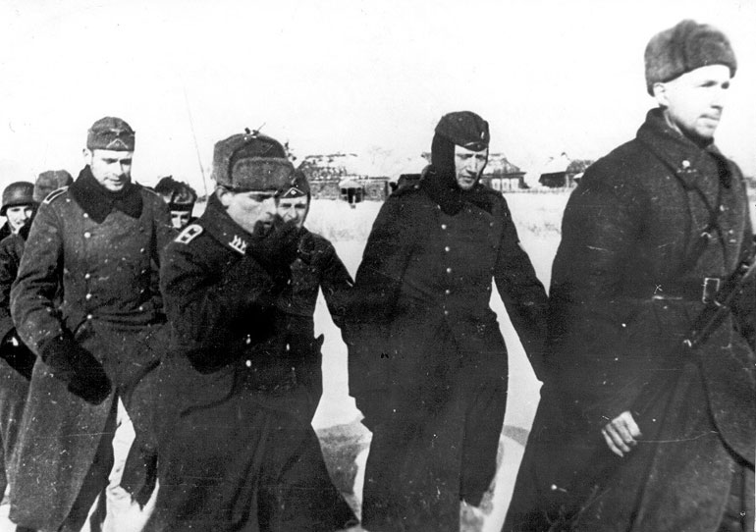
Решение задачи
17000*16+3000=275000(чел)-было потеряно противником

Slide 15
Задача
Военные подразделения, которые подготовились к наступлению, занимают прямоугольный участок местности. Длина переднего края наступательного фронта 48км, а ширина воинского подразделения 14 км . Вычислить площадь этой территории.
структура

Slide 16
Сталинград
200 дней и ночей солдаты Сталинграда стояли насмерть. Страшным позором считался отход хоть на один метр. Если же противник все-таки прорывался, то только там, где не оставалось в живых ни одного советского воина. Железным законом тогда было: каждый дом – крепость.

Slide 17
Для того чтобы узнать в какое время проходила Сталинградская битва, заполните пропуски..
0,1*10000 | + | 9000:10 | + | 0,4*100 | + | 0,2*10
0,01*10000 | + | 0,09*10000 | + | 400:10 | + | 0,3*10

Slide 18
В Сталинградской битве было два этапа: оборонительный и наступательный. Определим даты каждого из этих этапов
оборонительный | наступательный
Округли до целых | Округли до целых
17,12 | 18,67
6,54 | 11,345
1942,12 | 1941,99
Округли до целых | Округли до целых
18,96 | 2,321
10,65 | 1,65
1941,503 | 1943,21

Slide 19
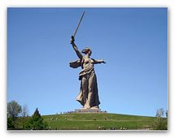
После окончания Битвы на кургане близ города хоронили погибших со всего города…..
Позднее на месте этой огромной братской могилы и был возведен главный Монумент – Родина-мать, ставший памятником, погибших в Сталинградской битве. В наше время это город называется Волгоград.

Slide 20
Самостоятельная работа.
структура

Slide 21
Вспомним всех поименно,
Сердцем вспомним своим…
Это надо не мертвым
Это надо живым….
структура

Slide 22
Поклонимся великим тем годам Тем славным командирам и бойцам И маршалам страны и рядовым Поклонимся и мертвым и живым Всем тем которых забывать нельзя Поклонимся поклонимся друзья Всем миром всем народом всей землей Поклонимся за тот великий бой!

Slide 23
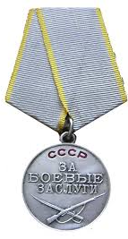
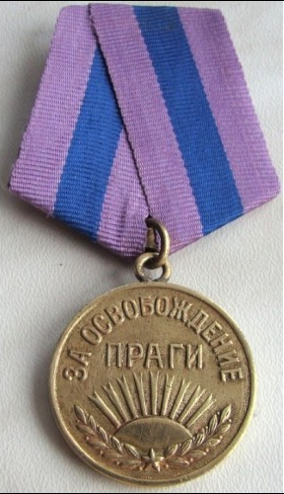
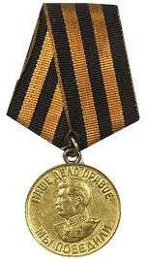
структура

